Slide 1









UBND QUẬN DƯƠNG KINH
TRƯỜNG TIỂU HỌC ANH DŨNG
TIẾNG VIỆT
Bài 50: Ôn tập và kể chuyện

Slide 2
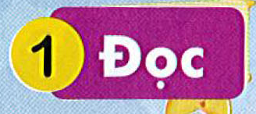
 | c | t
a
ă
â
o
ô
ơ
u
ư
ac
at
ăc
ăt
âc
ât
oc
ot
ôc
ôt
ơt
uc
ưc

Slide 3
bËt löa
qu¶ gÊc
h¹t thãc
lä mùc
cét mèc
xóc x¾c
qu¶ ít
h¹t ®¸c
®«i m¾t
qu¶ nhãt

Slide 4

Gà mẹ dẫn đàn con đi ăn. Chốc chốc, tìm thấy mồi, gà mẹ “tục… tục…” gọi con. Đàn gà con chạy lại, chen chúc nhau ăn, rồi rúc vào bên mẹ. Gà mẹ ủ ấm cho các con.

Slide 5

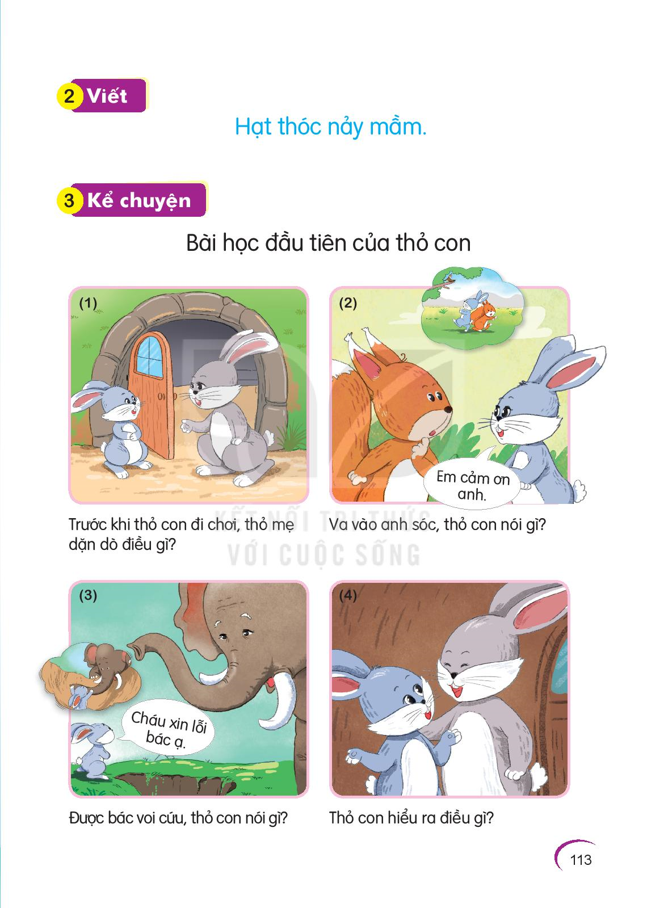

Slide 6
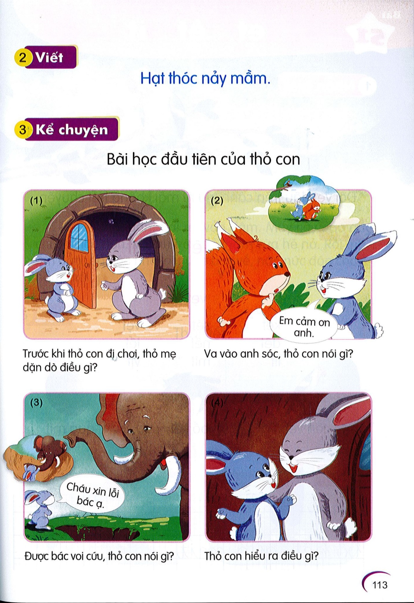

Bài học đầu tiên của thỏ con

Slide 7
Trước khi thỏ con đi chơi, thỏ mẹ dặn dò điều gì?

Slide 8
Va vào anh sóc, thỏ con nói gì?

Slide 9
Được bác voi cứu, thỏ con nói gì?

Slide 10
Thỏ con hiểu ra điều gì?

Slide 11





KẾT THÚC

